Slide 1
第十一章
稳恒磁场

Slide 2
11-1 稳恒电流
一 电流强度与电流密度
电荷的定向运动形成的电流。
传导电流:导体中大量自由电子在电场作用 下有规则的移动，如金属中电子在电场作用下的运动。
运流电流: 宏观带电物体在空间作机械运动,
形成的电流。
电流强度—— 单位时间内通过某截面的电量。
大小：
单位（SI）：安培（A）
方向：规定为正电荷运动方向。

Slide 3
用电流强度还不能细致地描述电流的分布。
I
所谓分布不同是指在导
体的不同地方单位面积
中通过的电流不同。
I

Slide 4
电流密度
当通过任一截面的电量不均匀时，用电流强度来描述就不够用了，有必要引入一个描述空间不同点的电流的大小的物理量。
电流密度
单位时间内通过dS的电量
dI
dS

Slide 5
导体中任一面积元
单位时间内通过dS的电量
即电流强度
穿过任一曲面的电流强度:
电流强度是电流密度的通量。
电流密度
方向：该点场强的方向。

Slide 6
二 电流连续性方程及稳恒条件
1. 电流连续性方程
 根据电荷守恒，在有电流分布的空间做一闭合
曲面，单位时间内穿入、穿出该曲面的电量等于
曲面内电量变化率的负值。
电流密度矢量的通量等于
该面内电荷减少率.

Slide 7
• 电流稳恒条件
稳恒电流
各点电流密度不随时间变
化的电流
电流稳恒条件

Slide 8
稳恒电场-由稳定的电荷分布所产生的电场。
指出两点：
1）稳恒电场与静电场类似，
满足高斯定理与环路定理。
推论：静电场中的电势、电压等概念都可应用
于稳恒电场。
2）稳恒电场又不同于静电场：
A）这种电场不是静止的电荷产生的，而是
处于动态平衡状态下的稳定电荷产生的。
B）维持这种电场需要能量 。（这种提供能
量的装置称为电源）。

Slide 9
三 电阻率，欧姆定律
欧姆定律（积分形式）
电阻率和电导率
电阻率
电导率
温度为
电阻率
温度为
电阻率

Slide 10
欧姆定律的微分形式
金属导电的微观图象
无电场时：电子作无规则的热运动。有一平均
-
-
-
-
速率 ，平均自由程
平均碰撞时间
-
-
-
-
-
-
-
-
-
-
-
S
平均漂移速度为
+
+
-
+
+
导体中无电流
-
-
-
+
-
-
-
+
+
-
+
-
-
+
+
-

Slide 11
平均漂移速度为
+
+
-
+
+
有电场时，电子
在热运动的基础
上叠加一个漂移
运动。从而产生
宏观电流。
-
+
-
-
+
+
+
+
-
+
-
注意：1）漂移运动的产生是由于电场加速的结
果，而且加速只能在两次碰撞之间加速。
2）当电子每碰撞一次以后，电子沿什么方向运动完全变为随机的了。或者说电子碰撞以后完全失去了定向漂移的特征，作为定向漂移的速度变为零。即电场在两次碰撞之间的加速每次总是从零加速。

Slide 12
欧姆定律的微分形式
场强与电势关系
电压与电流关系
欧姆定律的微分形式

Slide 13
四 电动势
一、电源、电动势
静电力欲使正电荷从高电位到低电位。
+
–
在回路中有稳恒电流就不能单靠静电场
必须有非静电力把正电荷从负极板搬到正极板才能在导体两端维持有稳恒的电势差。
提供非静电力的装置就是电源。
非静电力欲使正电荷从低电位到高电位。
电动势
描述非静电力作功能力大小的量

Slide 14
把单位正电荷从电源的负极移到正极非静电力所作的功。
电源电动势
电源电动势方向：电源内部由负极到正极方向
+
–
非静电场强
如果整个回路都存在非静电力，则电动势
电动势描述电路中非静电力做功本领

Slide 15
运动电荷
静电荷
稳恒电流
电场 磁场
静电场
稳恒磁场
学习方法： 类比法

Slide 16
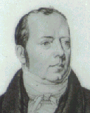
11-2 磁场 磁感应强度
一、基本磁现象
天然磁石
同极相斥
异极相吸
S
N
S
N
电流的磁效应
I
1820年
S
奥斯特
N

Slide 17
电子束
S
+
N

Slide 18
磁现象：
1、天然磁体周围有磁场；
2、通电导线周围有磁场；
3、电子束周围有磁场。
表现为：
使小磁针偏转
4、通电线能使小磁针偏转；
5、磁体的磁场能给通电线以力的作用；
6、通电导线之间有力的作用；
7、磁体的磁场能给通电线圈以力矩作用；
8、通电线圈之间有力的作用；
9、天然磁体能使电子束偏转。
表现为：
相互吸引排斥
偏转等

Slide 19
安培指出：
天然磁性的产生也是由于磁体内部有电流流动。
分子电流
N
S
电荷的运动是一切磁现象的根源。

Slide 20
二、磁场 磁感应强度
运动电荷
磁场
磁 场
对运动电荷有磁力作用
大小:
方向: 小磁针在该点的N 极指向
单位: T(特斯拉)
磁力
(高斯)
+

Slide 21
11-3 毕奥---沙伐尔定律
I
一、毕奥---沙伐尔定律
.
电流元
P
方向判断： 的方向垂直于电流元 与 组成的平面， 和 及 三矢量满足矢量叉乘关系。
——右手定则
毕奥-萨伐尔定律
对一段载流导线

Slide 22
二、毕奥---沙伐尔定律的应用
Y
1. 载流直导线的磁场
已知：真空中I、α₁、 α₂、a
建立坐标系OXY
任取电流元
大小
方向
a
X
P
统一积分变量

Slide 23
Y
a
X
P
或：

Slide 24
无限长载流直导线
半无限长载流直导线
+
直导线延长线上
a

Slide 25
2. 圆型电流轴线上的磁场
已知: R、I，求轴线上P点的磁感应强度。
p
建立坐标系OXY
R
任取电流元
大小
方向
分析对称性、写出分量式

Slide 26
统一积分变量
p
R
x
大小：
结论
方向： 右手螺旋法则

Slide 27
载流圆环
圆心角
I
载流圆弧
圆心角
I

Slide 28
练习
如图，
求圆心O点的
I
O

Slide 29
例1、无限长载流直导线弯成如图形状
求： P、R、S、T四点的
解： P点
方向
R点
方向

Slide 30
S点
方向
方向
方向
T点
方向
方向
方向

Slide 31
练习
求角平分线上的
已知：I、c
解：
所以
方向
同理
方向

Slide 32
三、运动电荷的磁场
I
电流
电荷定向运动
S
电流元
其中
载流子总数
电荷
密度
速率
截面积
运动电荷产生的磁场

Slide 34
例3、 氢原子中电子绕核作圆周运动
求: 轨道中心处
已知
电子的磁矩
解:
又
方向
方向

Slide 35
例4、均匀带电圆环
已知：q、R、
圆环绕轴线匀速旋转。
q
求圆心处的
解：
带电体转动，形成运流电流。
R

Slide 36
例5、 均匀带电圆盘
已知：q、R、
圆盘绕轴线匀速旋转。
求圆心处的
及圆盘的磁矩
r
解：
如图取半径为r,宽为dr的环带。
R
元电流
q
其中

Slide 37
r
R
线圈磁矩
q
如图取微元
方向：

Slide 38
11-4 磁场中的高斯定理和安培环路定理
一、磁感应线 (或磁力线
线)
方向：切线
大小：
直线电流
圆电流
通电螺线管
I
I

Slide 39
1、每一条磁力线都是环绕电流的闭合曲线，因此
磁场是涡旋场。磁力线是无头无尾的闭合回线。
2、任意两条磁力线在空间不相交。
3、磁力线的环绕方向与电流方向之间可以分别用右手定则表示。

Slide 40
二、磁通量、磁场中的高斯定理
磁通量——穿过磁场中任一曲面的磁力线的条数

Slide 42
磁场中的高斯定理
穿过任意闭合曲面的磁通量为零
磁场是无源场。

Slide 43
1. 求均匀磁场中
课堂练习
2. 在均匀磁场
半球面的磁通量
中，过YOZ平面内
面积为S的磁通量。

Slide 44
例2、两平行载流直导线
求
两线中点
l
过图中矩形的磁通量
解：I₁、I₂在A点的磁场
方向

Slide 45

如图取微元
l
方向

Slide 46
三、 安培环路定理
I
l
r
静电场
磁 场
1、圆形积分回路
改变电流方向

Slide 47
2、任意积分回路
.
3、回路不环绕电流
.

Slide 48
安培环路定理
在真空中的稳恒电流磁场中，磁感应强度 沿任意闭合曲线的线积分（也称 的环流），等于穿过该闭合曲线的所有电流强度（即穿过以闭合曲线为边界的任意曲面的电流强度）的代数和的 倍。即：
说明：
电流取正时与环路成右旋关系
如图

Slide 49
由环路内电流决定
由环路内外电流产生
环路所包围的电流

Slide 50
不变
改变
不变
位置移动

Slide 51
静电场
稳恒磁场
电场有保守性，它是
保守场，或有势场
磁场没有保守性，它是
非保守场，或无势场
电力线起于正电荷、
止于负电荷。
静电场是有源场
磁力线闭合、
无自由磁荷
磁场是无源场

Slide 52
四、安培环路定理的应用举例
I
若能找到某个回路L使之满足：
L

Slide 53
当场源分布具有高度对称性时，利用安培环路定理计算磁感应强度
I
1. 无限长载流圆柱导体的磁场分布
R
已知：I、R
电流沿轴向，在截面上均匀分布
分析对称性
电流分布——轴对称
磁场分布——轴对称

Slide 54
的方向判断如下：

Slide 55
作积分环路并计算环流
如图
I
R
利用安培环路定理求

Slide 56
作积分环路并计算环流
I
如图
R
利用安培环路定理求

Slide 57
结论：无限长载流圆柱导体。已知：I、R
I
R

Slide 58
讨论：长直载流圆柱面。已知：I、R
r
O
R

Slide 59
练习：同轴的两筒状导线通有等值反向的电流I,
求 的分布。

Slide 60
电场、磁场中典型结论的比较
电荷均匀分布
电流均匀分布
长直线
长直圆柱面
内
外
长直圆柱体
内
外

Slide 61
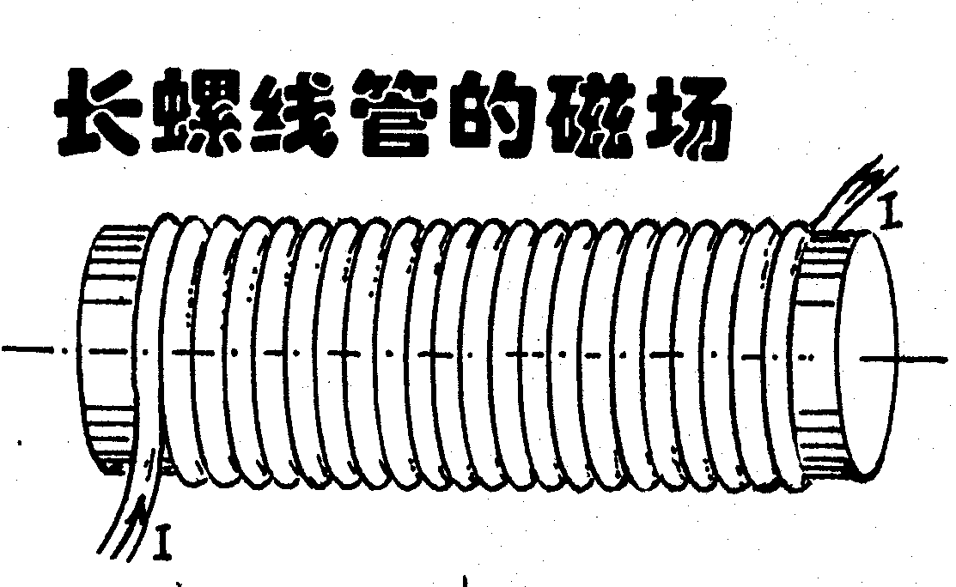
2. 长直载流螺线管的磁场分布
已知：
I、n(单位长度导线匝数)
R
分析对称性
L
管内磁力线平行于管轴
管外靠近管壁处磁场为零
.
.
.
.
.
.
.
.
.
.
.
.
.
.
.

Slide 62
计算环流
利用安培环路定理求
.
.
.
.
.
.
.
.
.
.
.
.
.
.
.

Slide 63
.
.
.
.
3. 环形载流螺线管的磁场分布
.
.
.
.
.
.
已知：I 、N、R₁、R₂
N——导线总匝数
.
.
+
+
+
+
.
.
+
+
+
+
.
+
.
+
r
+
+
+
.
分析对称性
.
+
.
+
R
.
+
1
+
.
.
+
+
.
磁力线分布如图
+
R
+
.
+
.
+
2
+
.
+
+
.
+
+
作积分回路如图
.
+
.
.
.
.
.
.
.
.
方向
右手螺旋

Slide 64
.
.
.
.
计算环流
.
.
.
.
.
.
.
.
.
+
+
+
+
.
.
+
+
+
+
.
利用安培环路定理求
+
.
+
r
+
+
+
.
.
+
.
+
R
.
+
1
+
.
.
+
+
.
+
R
+
.
+
.
+
2
+
.
+
+
.
+
+
.
+
.
.
.
.
.
.
.
.
B
O
r

Slide 65
4. 无限大载流导体薄板的磁场分布
一导体，由“无限多”根平行排列的细导线组成，
每根导线都“无限长”且均通以电流 I 。设单位
长度上的导线数目为n，求证：这无限长的电流
片各处的磁感应强度：

Slide 66
证明：
分析磁场分布：
I
a
b

Slide 67
作安培环路ABCDA
C
D
×
×
×
×
×
×
×
×
×
×
×
×
×
×
×
×
×
×
×
×
×
×
×
×
×
B
A
板上下两侧为均匀磁场

Slide 68
讨论：如图，两块无限大载流导体薄板平行放置。
通有相反方向的电流。求磁场分布。
已知：导线中电流强度 I、单位长度导线匝数n
.
.
.
.
.
.
.
.
.

Slide 69
练习：如图，螺绕环截面为矩形
导线总匝数
外半径与内半径之比
高
求：
1. 磁感应强度的分布
2. 通过截面的磁通量

Slide 70
解：
1.

Slide 71
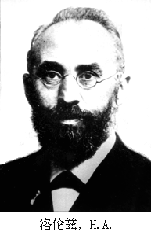
11-5 带电粒子在电场和磁场中的运动
一、带电粒子在磁场中的运动
洛仑兹力
大小
力与速度方向垂直。
不能改变速度大小，
只能改变速度方向。
方向

Slide 72
粒子做直线运动
×
×
×
×
×
×
×
×
×
×
×
×
×
×
×
×
×
×
×
×
×
×
×
×
×
×
×
×
×
×
粒子做匀速圆周运动

Slide 73
螺距 h ：
q
R

Slide 74
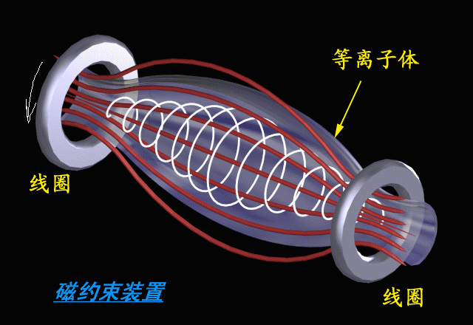

Slide 75
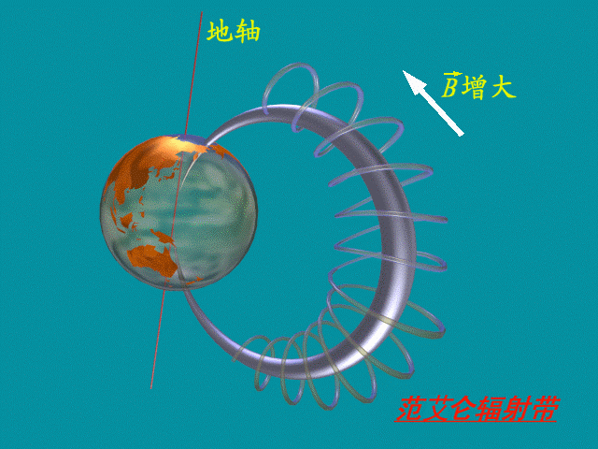

Slide 76
二、带电粒子在电场和磁场中的运动

Slide 77
磁聚焦
-
-
-
-
-
-
-
-
-
-
-
-
-
-
-
-
-
-
-
-
-
-
-
-
-
-
-
-
-
+
-
-
-
-
-
-
-
-
-
-
-
-
-
-
-
-
-
-
-
-

Slide 78
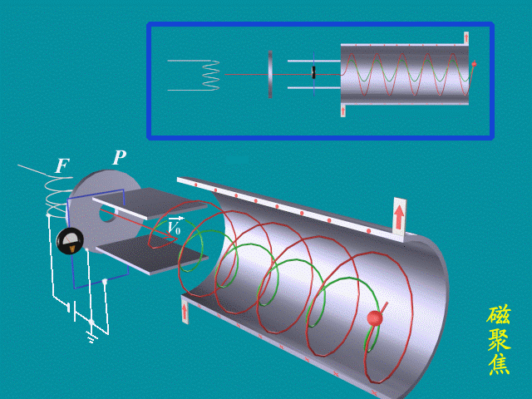

Slide 79
速度选择器

Slide 80
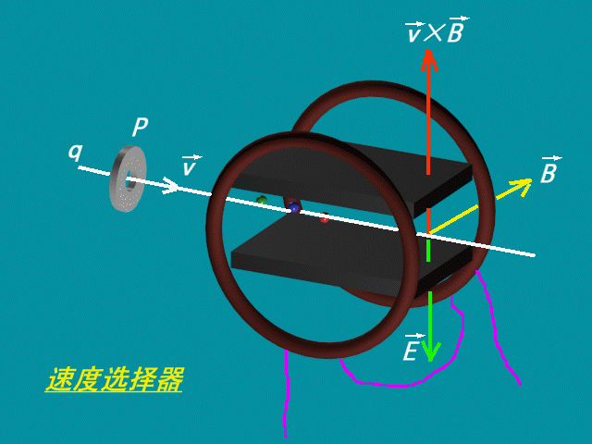

Slide 81
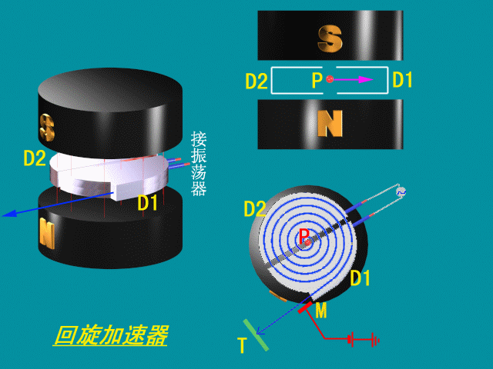
回旋加速器

Slide 82
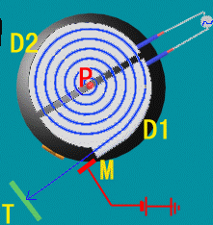
初始时D2处于高压区，q粒子受电场力后以 进入D1内做圆周运动。
若缝隙间的交变电场以不变周期 变化
经过 后，
q粒子受电场力后以 进入D2内做圆周运动。

Slide 83
若D形盒半径为R，
则粒子最终速度
所获动能为：
当 可与光速比较时
粒子回旋周期

Slide 84
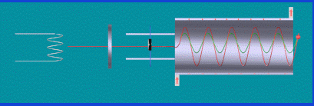
三、带电粒子荷质比的测定
磁聚焦法
S
O
K
A
C

Slide 85
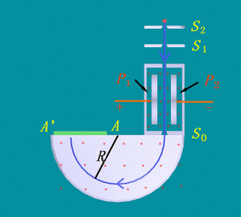
质镨仪
离子经过速度选择器后
离子在磁场 B2 中：

Slide 86
四、霍耳效应
厚度b,宽为a的导电薄片，沿x轴通有电流强度I，当在y轴方向加以匀强磁场B时，在导电薄片两侧
产生一电位差
，这一现象称为霍耳效应
R_{H}---霍耳系数

Slide 87
霍耳效应原理
带电粒子在磁场中运动受到洛仑兹力
q>0
+
+
+
+
+
+
+
+
+
+
+
+
此时载流子将作匀速直线运动，同时 两侧停止电荷的继续堆积，从而在 两侧建立一个稳定的电势差

Slide 88
q<0
+
+
+
+
+
+
+
+
+
+
+
+
+
+
+
+
+
+
+
+
+
+
+
+
总结
(1) q>0时，R_{H}>0,
(2) q<0时，R_{H}<0,

Slide 89
霍耳效应的应用
1、确定半导体的类型
n型半导体载流子为电子
p型半导体载流子为带正电的空穴
2、根据霍耳系数的大小的测定，
可以确定载流子的浓度
霍耳效应已在测量技术、电子技术、计算技术等各个领域中得到越来越普遍的应用。

Slide 90
11-6 磁场对载流导体和载流线圈的作用
一、安培力
安培力：电流元在磁场中受到的磁力
安培定律
大小
方向判断 右手螺旋
载流导线受到的磁力

Slide 91
讨 论
图示为相互垂直的两个电流元
它们之间的相互作用力
电流元
所受作用力
电流元
所受作用力

Slide 92
均匀磁场中载流直导线所受安培力
取电流元
θ
B
受力大小
×
方向
积分
结论
方向

Slide 94
二、电流单位，两无限长平行载流直导线的相互作用力
d
导线1、2单位长度上
所受的磁力为：
电流单位“安培”的定义：
放在真空中的两条无限长平行直导线，各通有相等的稳恒电流，当导线相距1米，每一导线每米长度上受力为2×10⁻⁷牛顿时，各导线中的电流强度为1安培。

Slide 95
例、均匀磁场中任意形状导线所受的作用力
取电流元
受力大小
方向如图所示
建坐标系取分量
积分

Slide 96
推论
在均匀磁场中任意形状闭合载流线圈受合力为零
练习 如图 求半圆导线所受安培力
方向竖直向上

Slide 97
例：求一无限长直载流导线的磁场对另一直载流
导线ab的作用力。
已知：I₁、I₂、d、L
解：
a
b
x
d
L

Slide 98
载流线圈的磁矩
对于通电平面载流线圈

Slide 99
三、磁场对载流线圈的作用
.

Slide 100
如果线圈为N匝
讨论
.
（1）

Slide 101
（2）
（3）

Slide 102
四 、 磁力的功
1.载流导线在磁场中运动时磁力所做的功
.
.
.
.
.
.
.
.
.
.
.
.
.
.
.
.
.
.
.
.
.

Slide 103
2.载流线圈在磁场中转动时磁力矩所做的功
.
.
+

Slide 104
例：一半径为R的半圆形闭合线圈，通有电流I，线圈放在均匀外磁场B中，B的方向与线圈平面成30⁰角，如右图，设线圈有N匝，问：
（1）线圈的磁矩是多少？
（2）此时线圈所受力矩的大小和方向？
（3）图示位置转至平衡位置时，
磁力矩作功是多少？
解：（1）线圈的磁矩
p_{m}的方向与B成60⁰夹角

Slide 105
（2）此时线圈所受力矩的大小为
磁力矩的方向由 确定，为垂直于B的方向向上。即从上往下俯视，线圈是逆时针
（3）线圈旋转时，磁力矩作功为
可见，磁力矩作正功

